Slide 1
Морской бой
Выполнил Васильев И.
Группа 8091

Slide 2
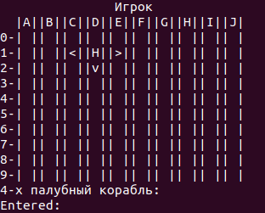
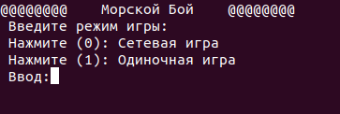
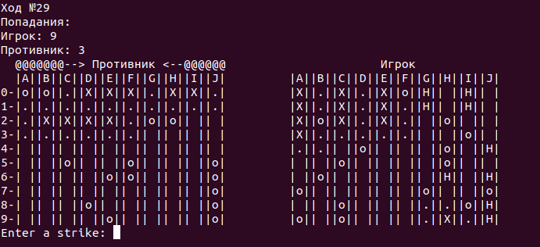
Интерфейс игры
Расстановка кораблей
Главное меню
Игровое поле

Slide 3
Обозначения:
“ “ – свободно место
H – обозначение корабля
o - промах
X – взорванный корабль
* - подбитый корабль
. – вспомогательная точка для грамотного выбора координаты
! – вспомогательный символ для хода cpu
^ >v< - вспомогательные символы стрелки, для выбора направления положения корабля

Slide 4

Сетевая игра
Клиенты (игроки) генерируют свои игровые поля, сервер используется для передачи данных от одного клиента к другому и для жребий
Жребий – выбор случайным образом номера хода

Slide 5
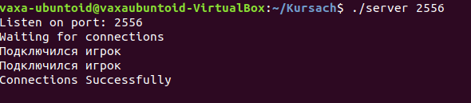
Обмен данными
Сервер ожидает подключения всех игроков, после чего записывает их дескрипторы в массив, при передачи данных, сервер меняет отправителя/получателя и тем самым доставляет данные

Slide 6
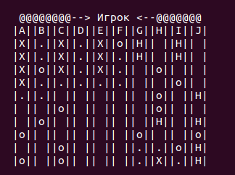
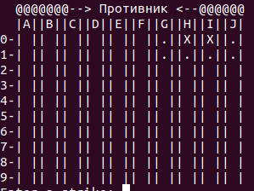
Одиночная игра
Пользователь в одиночном режиме играет с рандомом, у cpu нету тактик, он случайным образом выставляет корабли и осуществляет выстрелы

Slide 7
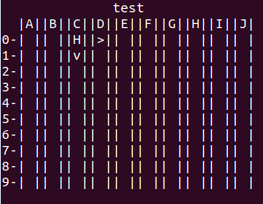
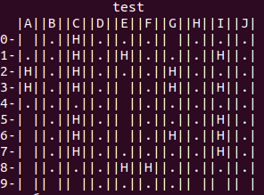
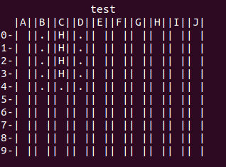
Расстановка кораблей
У игроков и cpu механика расстановки одинаковая, состоит из выбора координаты и направления корабля,

Slide 8
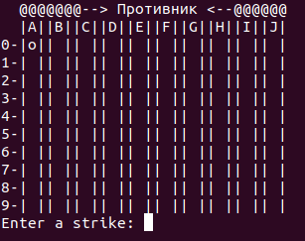
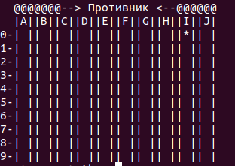
Выстрел игрока
Игрок выбирает координату и в зависимости от того куда он попал, поле сравнивает значения с полем противника и принимает соответственное поведение

Slide 9
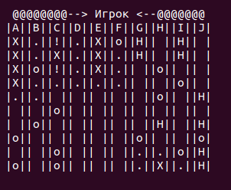
Выстрел cpu
В отличие от выстрела игрока, cpu выбирает координату случайно, и с шансом 50% при попадании в корабль, подбить его полностью
Для этого используются ! знаки

Slide 10
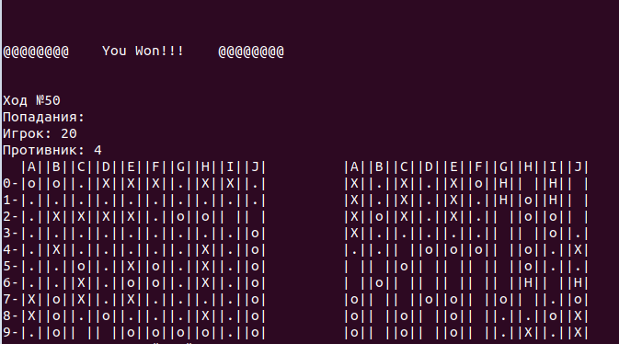
Конец игры
Игра заканчивается, когда один из игроков не уничтожит все корабли соперника

